Slide 1
Víceúčelové sportovní centrum Na Chobotě
Aktualizace studie proveditelnosti
2016-03

Slide 2
Shrnutí aktualizace
Důvod aktualizace
Změna architektonického řešení sportovního centra a tím změna kapacit a standardu
Základní změny
Hala I – větší, víceúčelová s možností rozdělení pomocí mobilní příčky
Hala II – nahrazena dělením haly I
Bazén – zvětšený na 25 m, 6 drah
Wellness – rozšířen na 3 sauny + zázemí
Fitness – snížená kapacita
Hotel - 60 lůžek
Restaurace – kapacita na 60 + 20 míst
Časový posun modelu

Slide 3
Parametry modelu
Rok zahájení provozu v modelu = 2018

Slide 4
Produkty
Hala I
Venkovní hřiště
Fitness
Wellness
Bazén
Hotel
Restaurace
Parking
pronájem zbytných ploch

Slide 5
Produkty – parametry 01
Hala - Prostor haly lze pomoci mobilni dělici přičky rozdělit na dvě plochy –hala I, hala II
Produkt
pronájem 1 hod. haly
Prostorová kapacita
1 Hala
možne uspořadani (lajnovani) hřišť /hazena, futsal, halovy fotbal - 40 x 20m /florbal - 36 x 18m až 40x20m (podle polohy) /volejbal - 18 x 9m /basketbal napřič - 26 x 14m /basketbal podel - 28 x 15m /tenis - 23,77 x 10,97m /paddle tenis - 20 x 10m /badminton -13,4 x 6,1m /nohejbal - 18 x 8,23m
Časová kapacita
využití haly v průběhu dne - od 6,30 – 21,30 hod. (tj. 15 hod./den)
využití haly v průběhu roku - cca 350 dní/rok
Prodejní cena
1 500 Kč/hod. včetně DPH

Slide 6
Produkty – parametry 02
Venkovní hřiště
Produkt
pronájem 1 hod. hřiště
Prostorová kapacita
6 hřišt (4 tenisové kurty, 2 volejbalové kurty)
Časová kapacita
využití hřišť v průběhu dne - od 8 – 18 hod. (tj. 10 hod./den) (jen když je světlo)
využití hřišť v průběhu roku - duben - říjen (tj. cca 210 dní/rok)
Prodejní cena
290 Kč/hod. včetně DPH

Slide 7
Produkty – parametry 03
Fitness
Wellness
Produkt
1 hod. pobytu 1 osoby ve Fitness
Prostorová kapacita
62 osob/hod. (i v rámci šaten)
Časová kapacita
využití fitness v průběhu dne - od 6,30 – 21,30 hod. (tj. 15 hod./den)
využití fitness v průběhu roku - celý rok (tj. cca 350 dní/rok)
Prodejní cena
100 Kč/hod. včetně DPH
Produkt
1 hod. pobytu 1 osoby ve Wellness
Prostorová kapacita
40 osob/hod.
Časová kapacita
využití wellness v průběhu dne - od 13,30 – 21,30 hod. (tj. 8 hod./den)
využití wellness v průběhu roku - celý rok (tj. cca 350 dní/rok)
Prodejní cena
100 Kč/hod. včetně DPH

Slide 8
Produkty – parametry 04
Bazén
Časová kapacita
využití bazénu v průběhu dne - od 6,30 – 21,30 hod. (tj. 15 hod./den)
využití bazénu v průběhu roku - celý rok (tj. cca 350 dní/rok)
Prodejní cena
65 Kč/hod. včetně DPH
Produkt
1 hod. pobytu 1 osoby v bazénu
Prostorová kapacita
120 osob/hod. (i v rámci šaten)
bazén – 4 dráhy + 2 dráhy relaxační - 25 x 12 m = 300 m2 - na 1 návštěvníka 5 m2 »» 60 návštěvníků ve vodě + 60 návštěvníků okolo (šatny apod.)

Slide 9
Produkty – parametry 05
Hotel
Restaurace
Produkt
1 noc pobytu 1 osoby v hotelu
Prostorová kapacita
60 lůžek (= osob/den)
Časová kapacita
využití hotelu po celý rok (tj. cca 365 dní/rok)
Prodejní cena – za osobu
300 Kč/noc včetně DPH
Produkt
1 útrata na 1 místo
Prostorová kapacita
60 + 20 míst
Obrátka
3 obsazení/den
Časová kapacita
využití restaurace po celý rok (tj. cca 365 dní/rok)
Prodejní cena
150 Kč/útr. včetně DPH

Slide 10
Produkty – parametry 06
Parking
Pronájmy
Produkt
1 parkování
Prostorová kapacita
123 míst pro auta
2 místa pro autobusy
Obrátka
3 obsazení/den
Časová kapacita
využití parkingu po celý rok (tj. cca 365 dní/rok)
Prodejní cena
0 Kč/park. včetně DPH
Produkt
Ve výnosech se neuvažuje

Slide 11
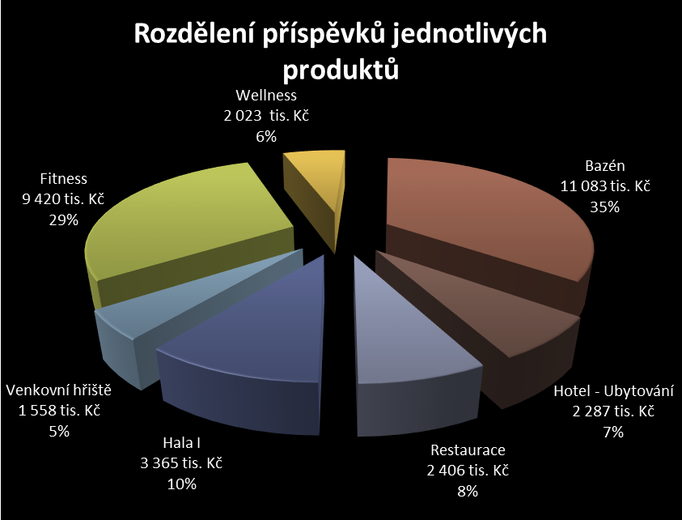
Krycí příspěvky produktů
Celková výše krycího příspěvku v roce 2020 je 35,06 mil. Kč
(kalkulováno pro 60% obsazenost - u bazénu+wellness+fitness navíc kapacita snížena o 1/3)

Slide 12
Režijní náklady I

Slide 13
Režijní náklady II

Slide 14
Personál
Vedení 1 prac.
Obchod 1 prac.
Back office (sekretariát, účto, ..) 2 prac.
Údržba (celý areál) + úklid exteriéru 2 prac.
Úklid – hřiště + haly 2 prac.
Úklid – fitness + wellness + bazén 2 prac.
Úklid – hotel + restaurace 2 prac.
trenéři fitness + wellness 2 prac.
plavčík 6 prac.
kuchyně 6 prac.
obsluha v restauraci 6 prac.
recepce (sdružená pro vše) 7 prac.
CELKEM 39 prac.
průměrná mzda (CÚ 2012) = 23 977 Kč/měs.

Slide 15
Investice provozovatele I

Slide 16
Investice provozovatele II - nepovinné

Slide 17
Parametry hodnocení investice

Slide 18
Výkazy (kalkulovaná obsazenost 60%)

